Slide 1

Člověk je tvor pracující
Sociologie
(Porodní asistentky – PS)
(Zdravotničtí záchranáři – PS)
Tomáš Doseděl
dosedel@fss.muni.cz
www.fss.muni.cz

Slide 2
Proč vlastně pracujeme?
Kvůli penězům

Slide 3
Proč vlastně pracujeme?
Kvůli penězům
Někdo tu práci udělat musí (společenská dělba práce)
moderní společnost vznikla (mimojiné) proto, že lidé se začali specializovat na určitou činnost
k zajištění kvalitního života už si tak nevystačili sami s vlastní rodinou, potřebovali pomoc jiných
společenská solidarita – já udělám to a podělím se s tebou, ty uděláš něco jiného a taky se se mnou podělíš
diferenciace, dělba práce

Slide 4
Proč vlastně pracujeme?
Kvůli penězům
Někdo tu práci udělat musí (společenská dělba práce)
Zábava, seberealizace
Povolání (od Boha)
Protestantská etika (Max Weber)
Úspěch v práci jako důkaz Boží přízně
Nesnažit se uspět je hřích – mrhání talentem od Boha

Slide 5
Proč vlastně pracujeme?
Kvůli penězům
Někdo tu práci udělat musí (společenská dělba práce)
Zábava, seberealizace
Povolání (od Boha)

Slide 6
Kdo a jak pracuje?

Slide 7
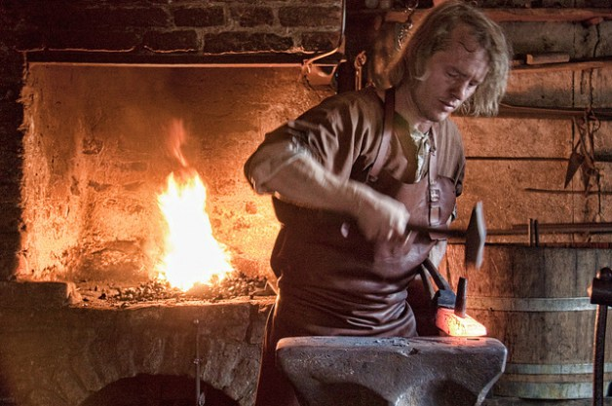
Krok 1: řemeslník - umělec

Slide 8
Krok 1: řemeslník - umělec
Dokáže udělat celý výrobek
Pracuje doma, prodává doma
Nerozlišuje volný a pracovní čas
Nerozlišuje domácí a pracovní peníze

Slide 9
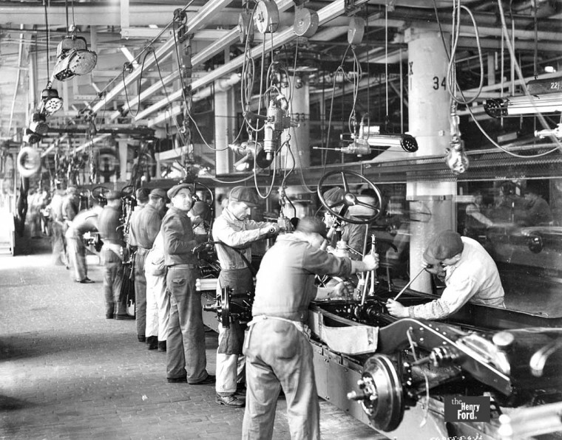
Krok 2: průmyslová výroba

Slide 10
Krok 2: průmyslová výroba
Deskilizace dělníků: umí jen jeden krok
Fordizace výroby: výrobní linka
Práce se přesouvá mimo domov
  Rozpad tradičních vazeb
  Vykořeněné masy dělníků ve městech
  Růst sociálních nerovností

Slide 11
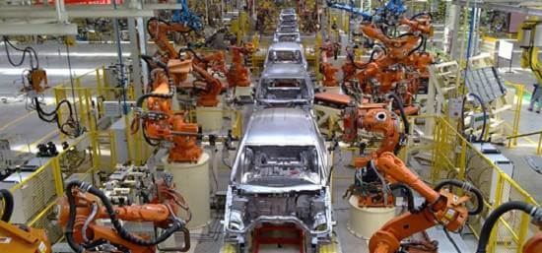
Krok 3: technologická zmena

Slide 12
Krok 3: technologická změna
https://youtu.be/Ox05Bks2Q3s

Slide 13
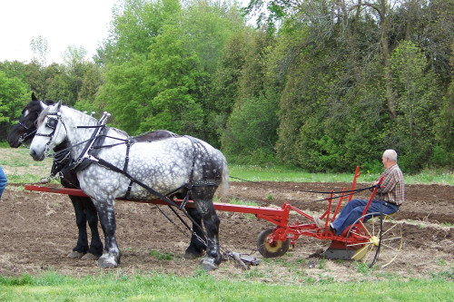
Krok 3: technologická změna

Slide 14
Krok 3: technologická změna
Zavádění strojů od ~1850
4 fáze:
  Stroje (tkalcovský)
  Pára (lokomotiva, továrny)
  Elektřina
  Roboti, umělá inteligence

Slide 15
Důsledky technologické změny
Tlak na vyšší kvalifikaci pracovní síly
„počítač nemůže obsluhovat dělník s obecnou školou“
Vytlačování nejméně kvalifikovaných, jejichž práce je nahraditelná stroji
Proces je (většinou) pomalý, lidé se stačí (většinou) přizpůsobovat

Slide 16
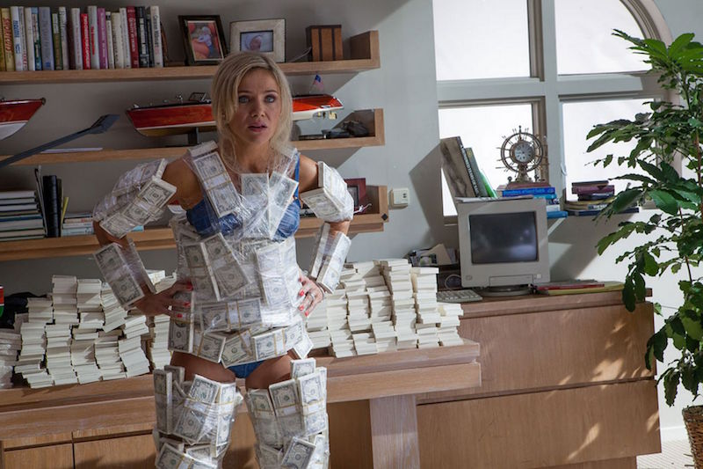
Kdo bere nejvíc a proč?

Slide 17
Rozdílnost platů
Buržoazie vs. Proletariát (Karl Marx)
  Majitelé výrobních prostředků
  Majitelé pracovní síly
  Vykořisťování, nadhodnota, fetišizace
  Zboží má jen hodnotu práce (hodina jako hodina), zbytek mu přisuzujeme společensky

Slide 18
Rozdílnost platů
Dnešní třídní schémata (EGP, ESeC)
  Zaměstnavatelé
  Zaměstnanci

Slide 19
Rozdílnost platů
Dnešní třídní schémata (EGP, ESeC)
  Zaměstnavatelé
    Velcí
    Malí
    Samostatně výdělečně činní
  Zaměstnanci
    Salariát (placeni za výkon funkce)
    Zaměstnanci (placeni za výkon práce)

Slide 20
Rozdílnost platů
Veřejná vs. soukromá sféra
Muži vs. ženy
Mladí vs. staří
Vyučení vs. maturanti vs. vysokoškoláci

Slide 21
Rozdílnost platů
Vyučený zámečník v nejlepších letech v soukromé sféře
vs.
Zdravotní sestra s maturitou ve veřejné sféře
„Všechno působí současně“ - intersekcionalita

Slide 22
Prekarizace práce

Slide 23
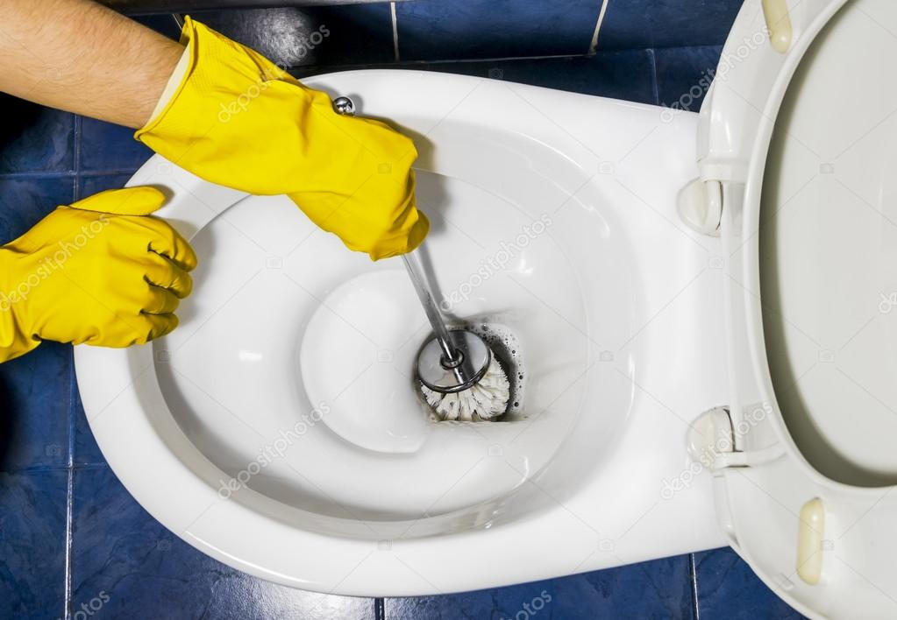
Která práce je špatná?

Slide 24
Která práce je špatná?
Nepříjemná náplň práce?
Nízký příjem?
Zlý šéf?

Slide 25
Která práce je špatná?
Nepříjemná náplň práce?
Nízký příjem?
Zlý šéf?
Nejistota příjmu
Nejistota hodin
Nejistota v osobě zaměstnavatele

Slide 26
Která práce je špatná?
Nejistota příjmu
Nejistota hodin
Nejistota v osobě zaměstnavatele
Taková práce se označuje jako prekérní / prekarizovaná. Lidé, kteří ji vykonávají, tvoří třídu zvanou Prekariát (Guy Standing)

Slide 27
Prekariát – rizikové skupiny

Slide 28
Prekariát – rizikové skupiny
Ženy (zejména s dětmi)

Slide 29
Prekariát – rizikové skupiny
Ženy (zejména s dětmi)
Staří a mladí (začátek a konec kariéry

Slide 30
Prekariát – rizikové skupiny
Ženy (zejména s dětmi)
Staří a mladí (začátek a konec kariéry)
Migranti

Slide 31
Prekariát – rizikové skupiny
Ženy (zejména s dětmi)
Staří a mladí (začátek a konec kariéry)
Migranti
Lidé s nízkým vzděláním

Slide 32
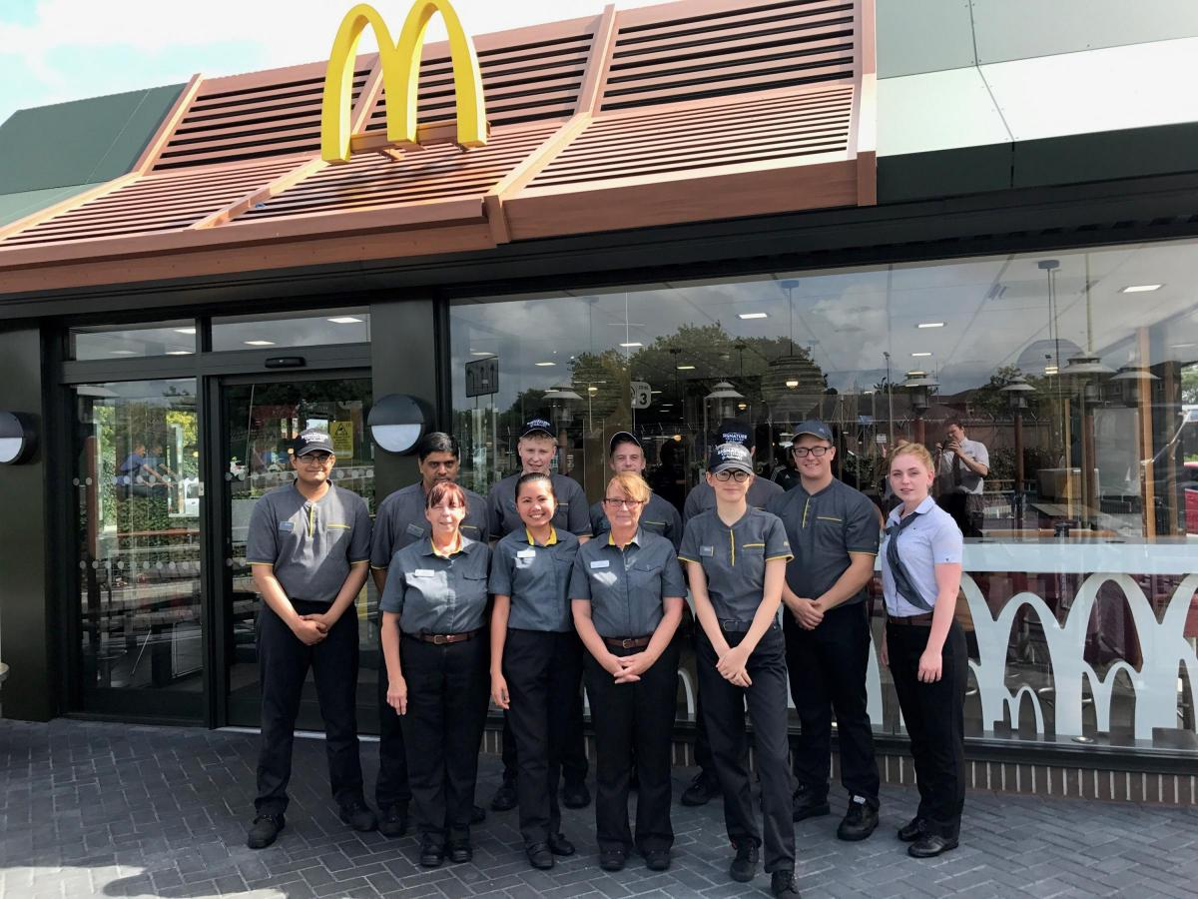
Organizační kultura

Slide 33
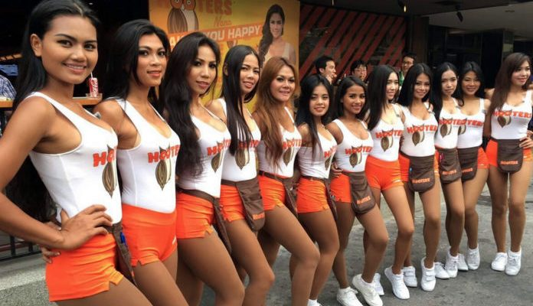
Organizační kultura

Slide 34
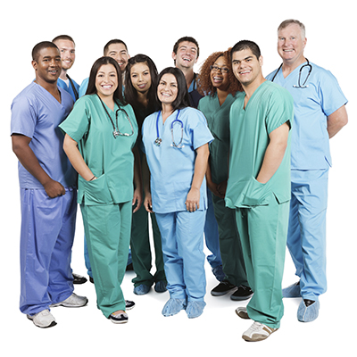
Organizační kultura

Slide 35
Organizační kultura
Kultura uvnitř organizace
Upravuje chování členů organizace
Formuluje vnímání a rozpoznávání významů
„Dává věcem význam“

Slide 36
Scheinův model
Tři vrstvy
1. artefakty
2. hodnoty a víry
3. základní výchozí předpoklady

Slide 37
Scheinův model
Tři vrstvy
1. artefakty
  Všechno, co je vidět napovrch
  Uniformy, způsob chování, uspořádání kanceláří
2. hodnoty a víry
3. základní výchozí předpoklady

Slide 38
Scheinův model
Tři vrstvy
1. artefakty
2. hodnoty a víry
  Ideály
  firemní filozofie
  etické normy
3. základní výchozí předpoklady

Slide 39
Scheinův model
Tři vrstvy
1. artefakty
2. hodnoty a víry
3. základní výchozí předpoklady
  Společenské normy, výchova, nedotknutelnost majetku
  osobní práva
  rovnost mezi muži a ženami…

Slide 40
Scheinův model
Tři vrstvy
1. artefakty
2. hodnoty a víry
3. základní výchozí předpoklad

Slide 41
Dotazy a připomínky?
dosedel@fss.muni.cz

